Slide 1
Manual Grabar

Slide 2
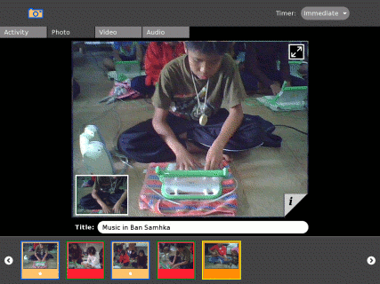

Slide 3
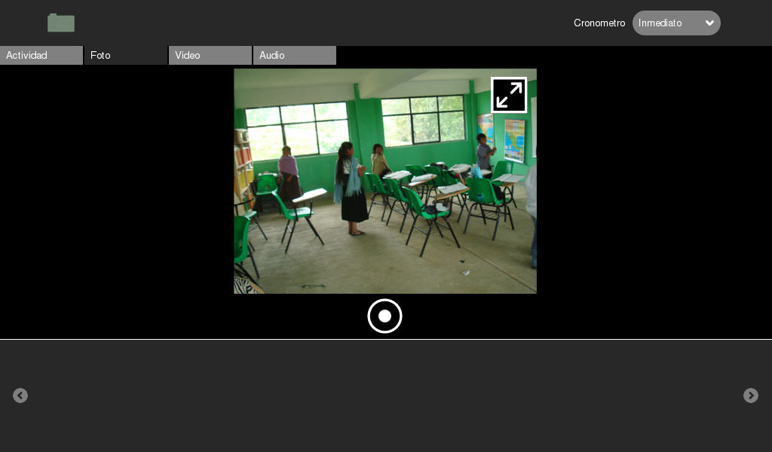
2
1
3
4
5

